Slide 2
Plavecký způsob znak - popis
poloha na zádech, střídavé pohyby horních i dolních končetin kolem os velkých kloubů bez jejich přílišného namáhání
obličejová část není v kontaktu s vodou čímž odpadají problémy s nácvikem dýchání
Notes:
Michael Phelps – 6-Znak Michael Phelps.mp4
Detail techniky - 7-Swim Lesson - Backstroke.mp4

Slide 3
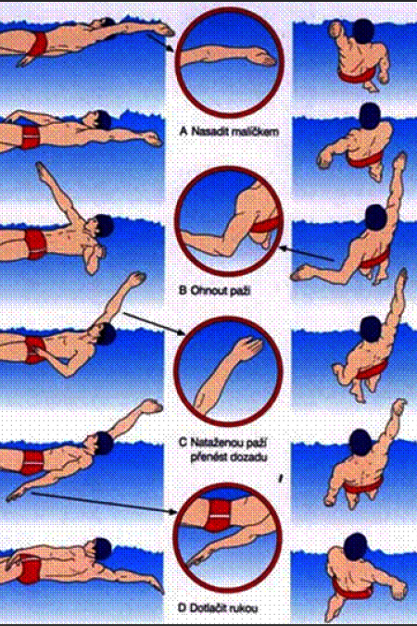

Slide 4
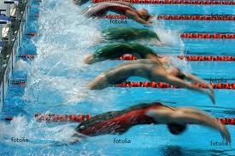
Znak
Dolní končetiny – pohyb vychází z kyčle, kolena se nevynořují
aktivní část pohybu je směrem vzhůru
relaxační část pohybu je směrem ke dnu
Horní končetiny – pohyb je prováděn po esovité dráze, paže se do vody zanořuje malíkovou hranou, následně probíhá krčení paže v lokti a nastavení záběrových ploch (předloktí a ruka). Záběr končí u stehna, kdy je paže natažená a následuje fáze přenosu nad hladinou.
Chyby
dobíhání paží
vynořování kolen při záběrech dolních končetin
Zastavování paží v připažení po dokončení záběru
Propadnutí pánve ve splývavé poloze

Slide 5
Postup nácviku znakových nohou
Instruktor předvede práci znakových nohou na suchu
Cvičenci vyzkouší sami pohyby dolních končetin na suchu
Následně provádíme pohyby dolních končetin na okraji bazénu

Slide 6
Postup nácviku znakových nohou
Nácvik provádíme ve vodě s destičkou pod hlavou
Nácvik doprovázíme slovními povely „oči na strop, břicho nahoru, nekrč kolena, natáhni špičky“
Následně provádíme nácvik znakových nohou s držením destičky na hrudníku
Poté cvičenci drží destičku v napnutých pažích na stehnech
Posledním bodem nácviku je držení destičky ve vzpažení (paže se nekrčí v loktech)

Slide 7
Postup nácviku znakových nohou
Po zvládnutí pohybu znakových nohou s pomůckou nacvičujeme pohyb dolních končetin bez pomůcky
Nejdříve s rukama v připažení
Následně s rukama ve vzpažení, kdy je hlava na napjatých pažích položena
Vše doprovázíme slovními povely „oči na strop, břicho nahoru, nekrč kolena, natáhni špičky“

Slide 8
Postup nácviku znakových paží
Instruktor předvede pohyby horních končetin na suchu
Důraz klade na správné provedení záběru – „paže kolem ucha, ruka do vody malíkovou hranou, záběr až ke stehnu a ruce z vody palcem napřed“
Cvičenci si práci horních končetin zkouší na suchu a instruktor je opravuje

Slide 9
Postup nácviku znakových paží ve vodě
Cvičenci drží destičku v jedné paži nataženou ve vzpažení a druhá paže provádí znakové záběry
Cvičenci drží destičku ve vzpažení a provádí střídavé znakové záběry paží a destičku si předávají z jedné ruky do druhé
Následně provádíme záběry horních končetin bez pomůcek, kdy plaveme tzv. „fackovačku“, což je obdoba plavání znakových paží s destičkou, kterou si předáváme z jedné ruky do druhé
Následně spojíme pohyby horních i dolních končetin do celé souhry

Slide 10
Chyby v plaveckém způsobu znak
Prosazená pánev
Pokrčené nohy v kolenou
Nepropnuté špičky
Brada přitažená k hrudníku

